Slide 1
नाव -
विभाग -
प्रेझेंटेशन चा विषय -
सा.प्रा. अक्षता थोरात
वाणिज्य विभाग
रिझर्व बँक ऑफ इंडिया

Slide 2
भारतीय रिझर्व बँक (RBI)
भारतीय रिझर्व बँक ही भारत सरकारने स्थापन केलेली व चालवलेली मध्यवर्ती पतपेढी, मध्यवर्ती बँक, आणि नियामक संस्था आहे सर्वप्रथम 1771 मध्ये भारतासाठी मध्यवर्ती बँकेची संकल्पना वॉरन हेस्टिंग्जने मांडली होती. 1926 च्या यंग हिल्टन आयोगाच्या शिफारशी वरून तसेच गोलमेज परिषदेच्या चर्चेअंती भारतासाठी एक मध्यवर्ती बँक स्थापन करण्याचा निर्णय घेण्यात आला. रिझर्व बँक ऑफ इंडिया स्थापन करण्यासाठी 1 जानेवारी 1927 मध्ये सर्वप्रथम सेंट्रल बँकिंगच्या उत्पत्तीची सुरुवात केली गेली परंतु ती केवळ सात वर्षानंतर मार्च 1934 मध्ये ही अधिनियमित करण्यात बनली, तथापि मध्यवर्ती बँकेच्या काही घटकांसह भारतात एक बँकिंग स्थापन करण्याच्या प्रयत्नांचा 1773 सालापर्यंत चा एक मोठा इतिहास सापडला आहे हे नमूद करणे आवश्यक आहे की इतर अनेक देशांप्रमाणे चलन आणि विनिमय संबंधी बाबी जसे की आर्थिक मानक आणि विनिमय दराचा प्रश्नांवर बँकिंग विशेषतः केंद्रीय बँकिंग या विषयापेक्षा जास्त लक्ष दिले गेले.

Slide 3
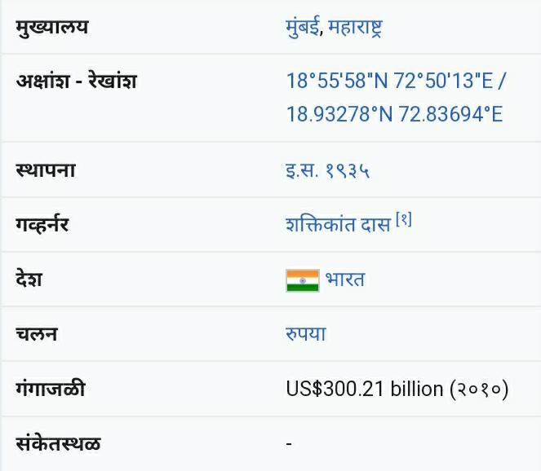
रिझर्व बँकेचा लोगो
भारतीय रिझर्व बँकेचे मुंबईतील मुख्यालय

Slide 4
रिझर्व बँकेचा इतिहास-
1एप्रिल इ.स 1935 रोजी भारतीय रिझर्व बँकेची स्थापना भारतीय रिझर्व बँक कायदा 1934 नुसार झाली. भारतीय रिझर्व बँकेच्या स्थापनेत डॉ. बाबासाहेब आंबेडकर यांचे महत्त्वाचे योगदान आहे, भारतीय रिझर्व बँकेने रचना आणि दृष्टिकोण डॉ. बाबासाहेब आंबेडकर यांच्यादि प्रॉब्लेम ऑफ रुपी इट्स ओरिजिन ओर इट्स सोलुशन या पुस्तकातून घेतले आणि विल्टन यंग आयोगाकडे सादर केले या बँकेची स्थापना 1926 चा रॉयल संस्थेच्या शिफारशीच्या आधारे झाली या बँकेचा मुळशी का म्हणून ईस्ट इंडिया कंपनीचे चिन्ह म्हणजेच नारळाचे झाड आणि सिंह असे होत पण त्या चिन्हात बदल करण्यात आले आणि सिंह ऐवजी भारताचा राष्ट्रीय प्राणी वाघ याचा चिन्हात समावेश झाला प्रधान कार्यालय सर्वोत्तम बाबी चलन आणि क्रेडिट प्रणाली ऑपरेट चलन जारी नियमन भारतातील आर्थिक चलनाची स्थिरता सुरक्षित साठा ठेवणे आणि सामान्यतः असे त्यांच्या कामे वर्णन होते कोलकत्ता मध्ये पण 1937 मध्ये मुंबई येथे करण्यात आलेले आहे. ब्रह्मदेश मध्यवर्ती बँकेच्या नात्याने ब्रह्म देशाची मध्यवर्ती बँक म्हणून 1942 - 45 काम करत होती.

Slide 5
मुख्य कार्य-
चलनविषयक धोरण अंमलबजावणी – चलन विषयक धोरणाच्या अंमलबजावणीची जबाबदारी रिझर्व्ह बँकेवर टाकण्यात आली आहे रिझर्व बँक दर सहा महिन्यांनी चलनविषयक धोरण अहवाल प्रकाशित करते या अहवालात चलनवाढीचे स्त्रोत पुढील सहा महिने ते 18 महिन्यातील चलनवाढीच्या शक्‍यता या बाबी स्पष्ट केलेल्या असतात.
चलन प्रचालन –एक रुपयाची नोट सोडून इतर सर्व नोटा छापण्याचे काम रिझर्व बॅंक करते सर्व नाणी व सर्व नोटांचे प्रकरणाचे (म्हणजे व्यवहारात आणण्याचे) काम रिझर्व बँक करते.
सरकारची बँक – सरकारच्या आर्थिक व्यवहाराची जबाबदारी रिझर्व बँके वरती असते रिझर्व बँक कायदा 1934 नुसार केंद्र सरकारचे पैसे देणे विनिमय बँकिंग व्यवहार आणि कर्ज याबाबत विश्वसनीय म्हणून रिझर्व्ह बँक काम पाहते करार केल्यास राज्य सरकार यांसाठी बंकर आणि कर्जाची व्यवस्थापक म्हणून रिझर्व्ह बँक काम पाहू शकते.
बँकांची बँक – देशातील सर्व बँकांचे खाते रिझर्व बँकेत असते या खात्यांमार्फत रिझर्व बँक बँकांना बँकिंग सुविधा पुरवते रिझर्व बँक इतर बँकांना कर्ज पुरवते बँकांसाठी अंतिम त्राता म्हणून उभी राहते बँकांना धोरणात्मक सल्ला व मार्गदर्शन रिझर्व बॅंक देत असते
पतनियंत्रण – व्यापारी बँका ठेवी स्वीकारुन कर्ज देत असतात या प्रक्रियेत बँक पतनिर्मिती करीत असतात व्यापारी बँकेच्या पतन निर्मितीच्या प्रक्रियेवर नियंत्रण ठेवण्याचे कार्य आरबीआय करते.

Slide 6
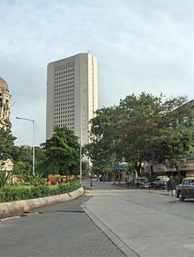
प्रमुख उद्देश-
भारतीय रिझर्व बॅंकेचे प्रमुख उद्देश खालीलप्रमाणे आहेत.
भारतीय चलनी नोटांची छपाई गरजेनुसार करणे.
भारताची गंगाजळी राखणे.
भारताची आर्थिक स्थिती राखणे.
भारतीय चलन आणि पत यांचे रक्षण करणे.
पतनिर्मिती करणे.
बँकांवर नियंत्रण ठेवणे.

Slide 7
चलन विषयक धोरण -
चलन विषयक धोरणाला द्रव्य नीती मौद्रिक नेते किंवा पैशाचे धोरण असे म्हटले जाते. बाजारातील पैसा पतनिर्मिती ची उपलब्धता मूल्य आणि उपयोगितेचे नियंत्रण करून बाजारातील पैसा योग्य दिशेने वळणे आणि त्यासाठी व्याजदराचे नियमन करणे म्हणजे चलन विषयक धोरण किंवा मौद्रिक धोरण असे म्हणता येते. चलनविषयक धोरण राबवण्यासाठी रिझर्व बँकेकडे अनेक साधने आहेत या साधनांचे वर्गीकरण संख्यात्मक साधने व गुणात्मक साधने असे करता येते.

Slide 8
चलन विषयक धोरण राबवण्यासाठी ची साधने-
संख्यात्मक साधने
प्रत्यक्ष साधने - रोख राखीव प्रमाण, वैधानिक तरलता प्रमाण, पुनर्वित्त सुविधा.
अप्रत्यक्ष साधने - बँक दर, तरलता समायोजन सुविधा, रेपो दर, रिझर्व रेपो दर, सिमांतिक राखीव सुविधा, खुल्या बाजारातील व्यवहार, शासकीय प्रतिकृतींची विक्री, शासकीय प्रतिकृतींची खरेदी, बाजार स्थिरीकरण योजना, बेस दर.
2. गुणात्मकसाधने – सीमांत आवश्यकता, वेचक पतनियंत्रण मार्गदर्शक . सुचना, नैतिक समजावणी,थेट कारवाई.

Slide 9
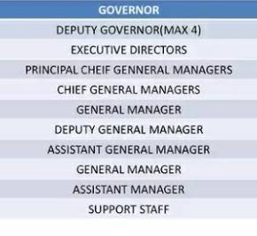
रिझर्व बँकेची रचना-
बँकेचे संचालन करणारे मध्यवर्ती संचालक मंडळ असते यामध्ये एक गव्हर्न चार डेप्युटी गव्हर्नर आणि इतर संचालक असतात मध्यवर्ती संचालक मंडळाअंतर्गत कार्यकारी संचालक आणि त्याखाली कर्मचारी वर्ग असतो. मध्यवर्ती प्रमाणे चार स्थानिक मंडळही कार्यरत आहेत रिझर्व बँक ऑफ इंडिया चे पहिले गव्हर्नर आस्बोर्न अर्कल स्मिथ हे होते. पहिले भारतीय गव्हर्नर सीडी देशमुख होते. सध्या शशिकांत दास हे गव्हर्नर आहेत. तर एन एस विश्वनाथ बीपी कानुंगो व महेश जैन हे डेप्युटी गव्हर्नर आहेत.

Slide 10
गव्हर्नर-
भारतीय नोटा चलन म्हणून स्वीकारण्यास योग्य असल्याचे प्रमाण आणि सरकार तर्फे खात्री म्हणून रिझर्व बँकेचे सर्वोच्च अधिकारी गव्हर्नर नोटांवर एक वचननामा लिहितात आणि त्यावर आपली स्वाक्षरी करतात.
सर ओस्बोर्न स्मिथ हे रिझर्वबँकेचे पहिले गव्हर्नर होते. त्यांनी 1 एप्रिल 1935 रोजीआपला कार्यभार स्वीकारला. ते दिनांक 30 जून 1937 पर्यंत आपल्या पदावर होते आणि त्या काळातील एकाही नोटावर त्यांची स्वाक्षरी नाही. सध्याचे गव्हर्नर शक्तीकांत दास हे आहेत, त्यांनी नोव्हेंबर 2018 मध्ये कार्यभार सांभाळला. शक्तीकांत दास हे आरबीआयचे 25 वे गव्हर्नर झाले आहेत.

